Slide 1
Презентация к уроку внеклассного чтения в 4 классе на тему «Памятники литераторам и литературным героям в Санкт-Петербурге »
Выполнена учителем начальных классов
ГБОУ СОШ №351 Московского района
Санкт-Петербурга
Пастер-Штейн Н.В.

Slide 2
Содержание
Титульный лист
Содержание
Скульптура- древний вид искусства
Памятник И.А.Крылову и героям его басен
Памятник А.С.Пушкину и Коту Ученому
Памятник Н.А.Некрасову и Зайцу деда Мазая
Памятник Гулливеру Дж. Свифта
Памятник героям А.Волкова (Льву, Людоеду, Страшиле, Бастинде и Дровосеку)
Окончание

Slide 3
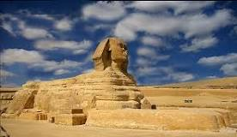
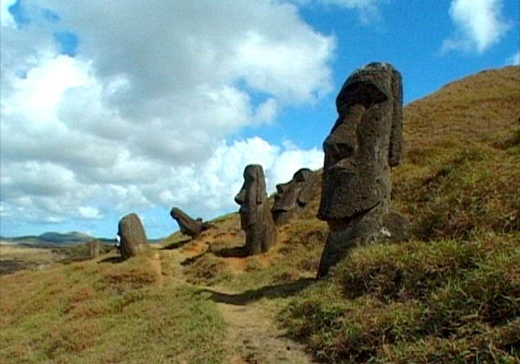
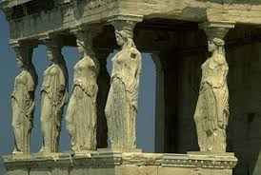
Скульптура
Скульптура- очень древний вид искусства

Slide 4
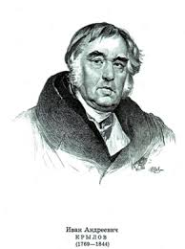
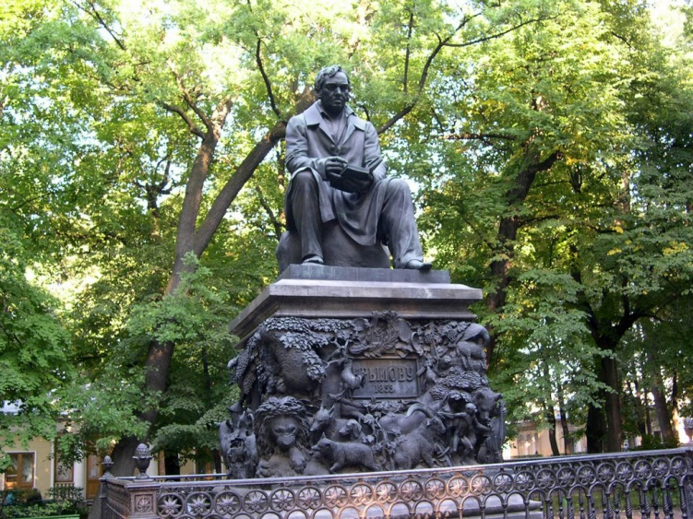
Памятник И.А.Крылову и героям его басен
Все мы знаем басни И.А.Крылова. Не случайно памятник баснописцу установлен в Санкт-Петербурге в Летнем Саду в 1855 году в бронзе на народные деньги. До этого ни одному писателю памятников не
сооружалось. В конкурсе победил Петр Карлович Клодт. Он работал вместе с художниками К.Брюлловым и А.Агиным. Перед нами Крылов такой, каким он был в последние годы жизни.
И.А.Крылов сидит в непринужденной позе с книгой в руке. Постамент памятника украшают звери,
герои его басен.

Slide 5
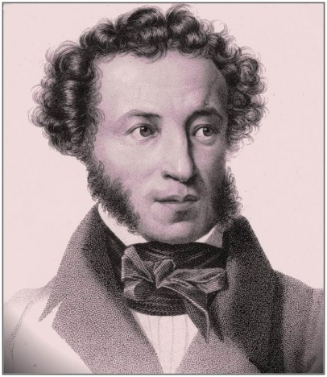
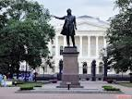
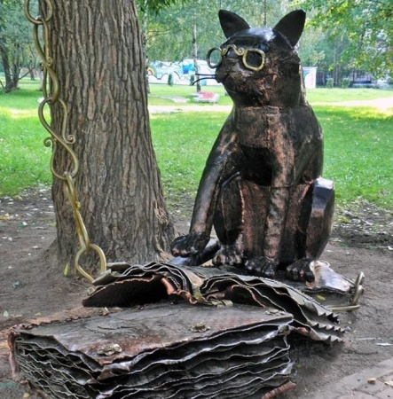
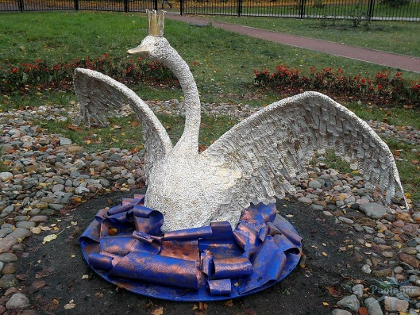
Памятник А.С.Пушкину и его героям Коту Ученому и Царевне- Лебедь
Памятник А.С.Пушкину на площади Искусств, скульптор М.К.Аникушин.
«У лукоморья дуб зеленый, златая цепь на дубе том. И днем и ночью кот ученый все ходит по цепи кругом…». Кот ученый восседает посреди двора на проспекте Испытателей, 31, к. 1, разумеется, на цепи.
Ученая степень персонажа
выражается во внушительных очках и серьезном фолианте в его лапах. Неподалеку есть еще одна героиня Пушкина — белокрылая Царевна-Лебедь… Установлены осенью 2012 г. Автор кузнец Сергей Мельников. Металл, высота 160 см.

Slide 6
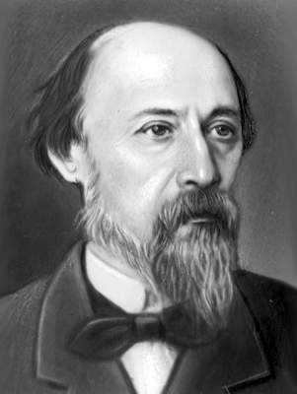
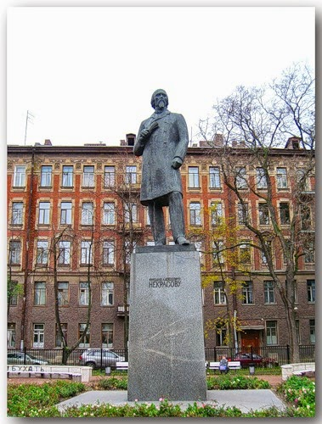
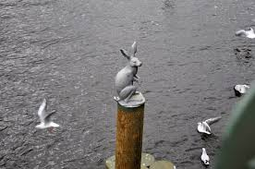
Памятник Н.А.Некрасову и Зайцу деда Мазая
Памятник-бюст был установлен в 1922 году в сквере на углу улицы Некрасова . Автор проекта — скульптор В. В. Лишев
В 1946 году, когда праздновалось 125-летие со дня рождения поэта, бюст перенесли на Литейный проспект и установили в сквере наискосок от дома № 36, где последние 20 лет жил Николай Алексеевич Некрасов.
Памятник зайцу. .Иоанновский мост. Иоанновские ворота.17 мая 2003г.
Можно рассматривать фигурку зайчика как напоминание о наводнениях, являющихся настоящей бедой Петербурга с момента его основания .
Авторы – архитектор С.Я. Петченко и скульптор В.А. Петровичев.

Slide 7
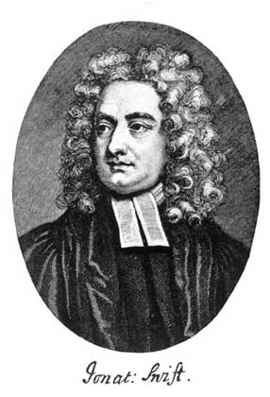
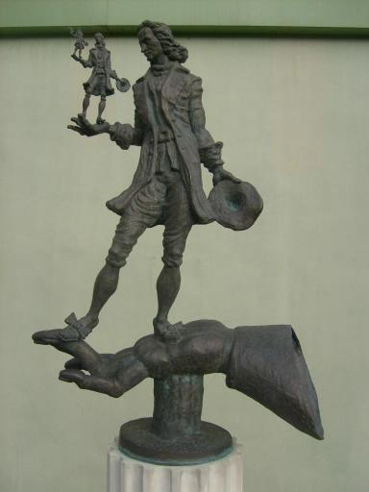
Памятник Гулливеру Дж. Свифта
Необычный памятник Гулливеру установлен в Парке современной скульптуры, во дворе филологического факультета Санкт-Петербургского университета Открыт 2 ноября 2007 г. Скульптор Тимур Юсуфов. Материал: бронза. Высота: 150 см. . Сам литературный герой стоит на огромной ладони и держит в руке... свою же уменьшенную копию. А эта копия — еще одну уменьшенную копию. А всего бронзовых Гулливеров пять! Скульптура символизирует бесконечность относительность.

Slide 8
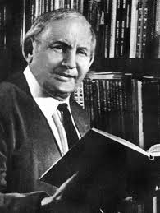
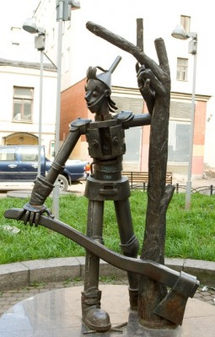
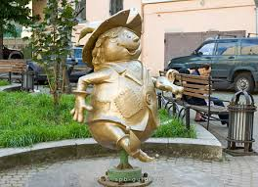
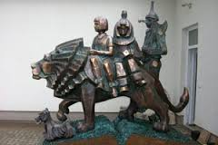
Памятник героям А.Волкова
Встретить почти всех героев «Волшебника Изумрудного города» можно во дворике улицы Разъезжей, 13. Особенно забавным и милым выглядит Страшила. Компанию ему составляют Железный Дровосек, ведьма Бастинда, Людоед и притаившиеся на козырьке одного из домов Летучие Обезьяны.

Slide 9
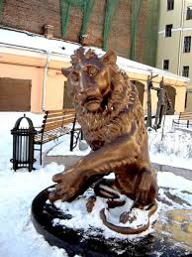
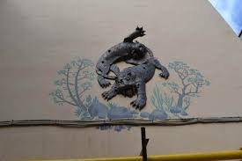
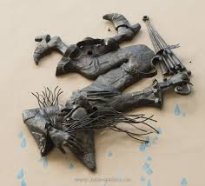
Герои А.Волкова
Изумрудный город, создан в 2007 году в ходе акции по благоустройству Питерских дворов. Идея авторов состояла в том, чтобы любой прохожий мог почувствовать себя героем сказки, стать ее участником. Мастера компании «Петербургские дворы» создали пространство, где живут герои сказки Александра Волкова «Волшебник Изумрудного города».

